Slide 1
طرفداران يزيد
در طول تاريخ

Slide 2

ابن عربي مالكي (متوفاي 543هـ)

Slide 3
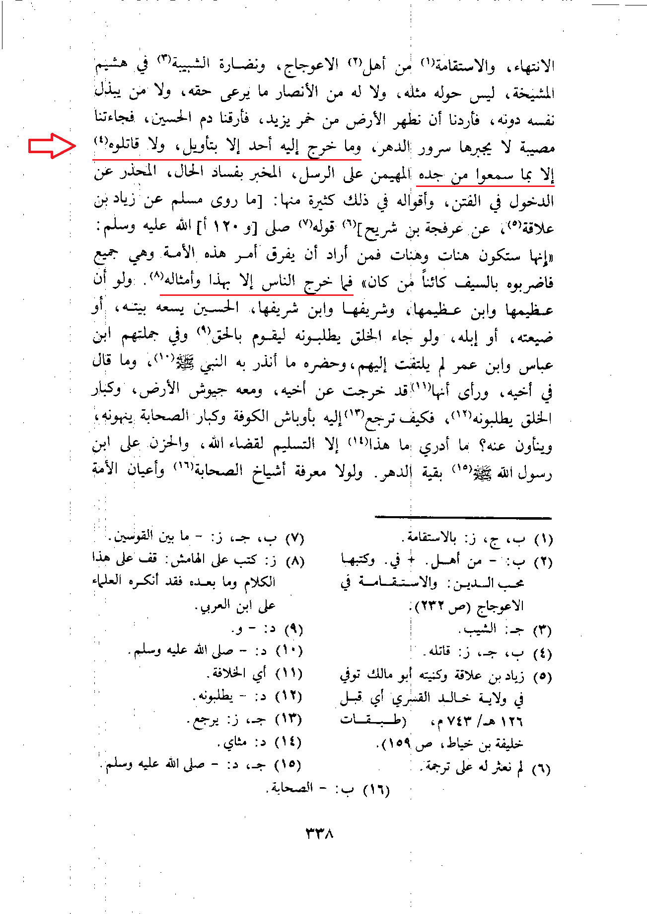

Slide 4
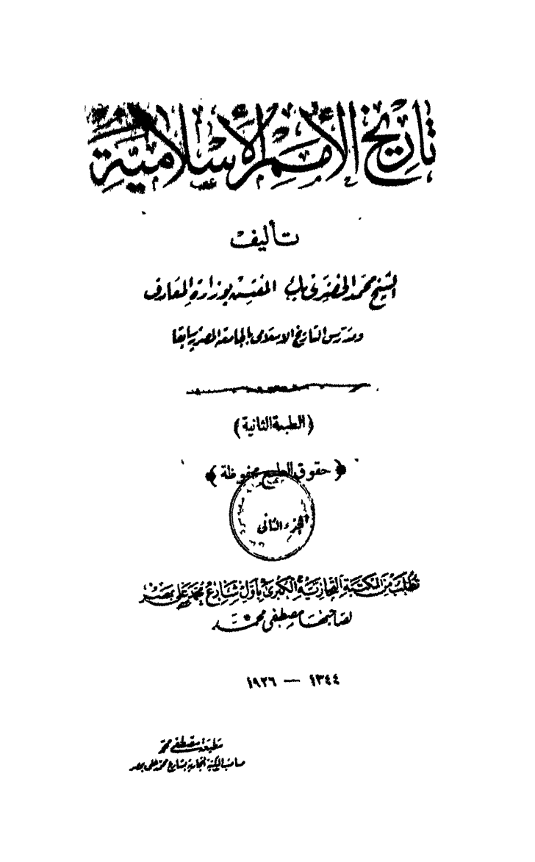
الشيخ الخضري بك

Slide 5
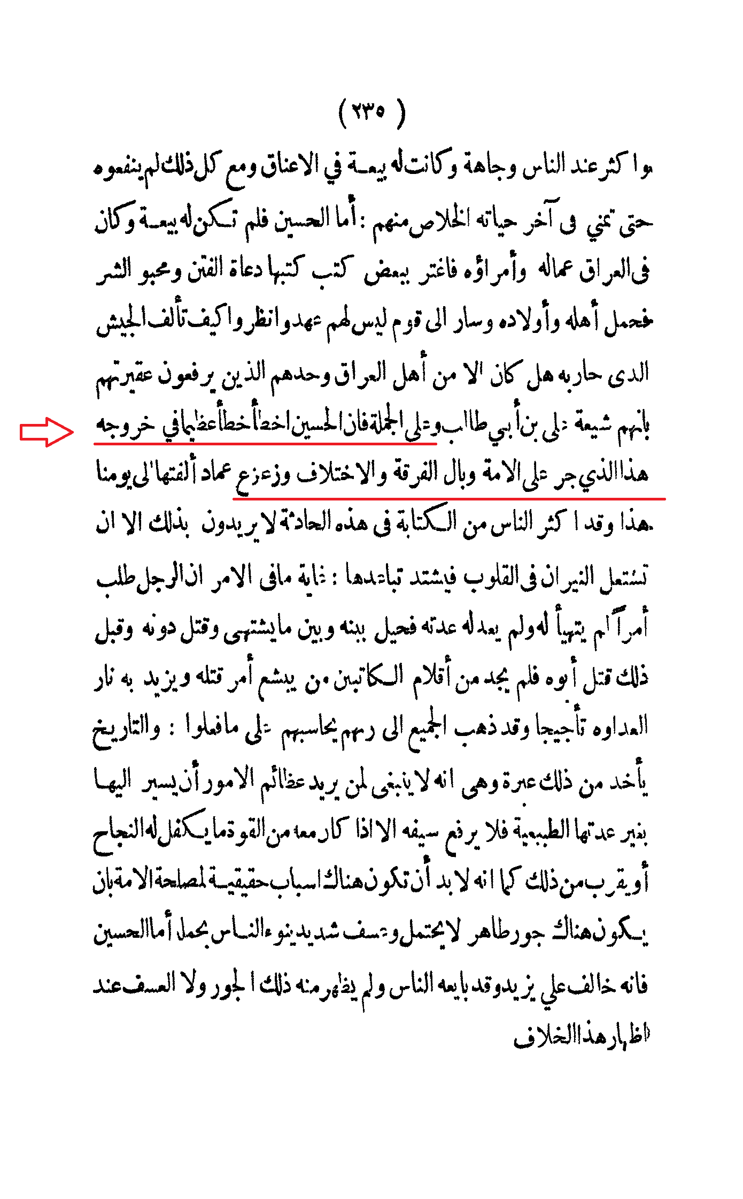

Slide 6
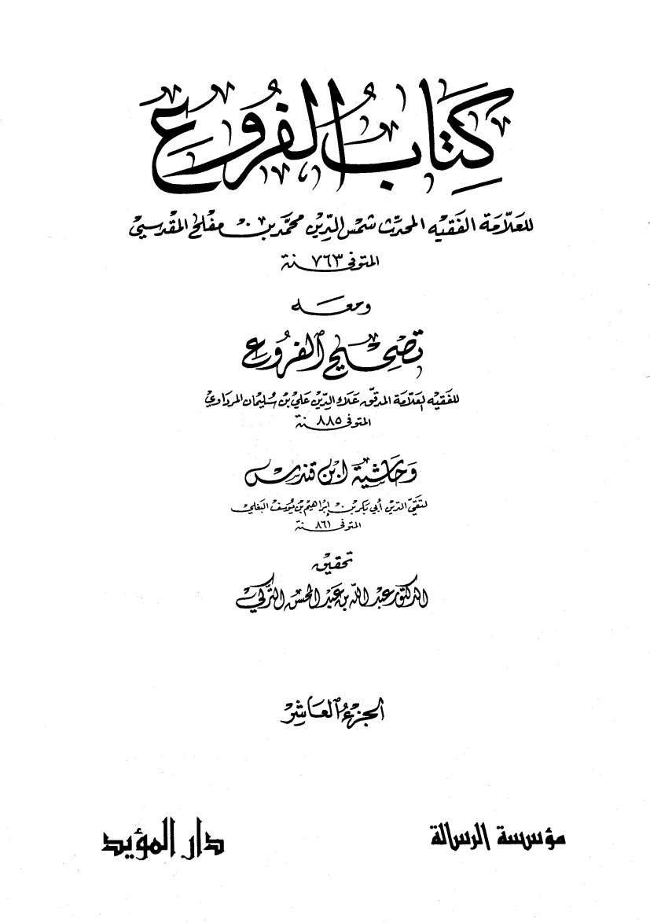
ابن جوزي حنبلي

Slide 7
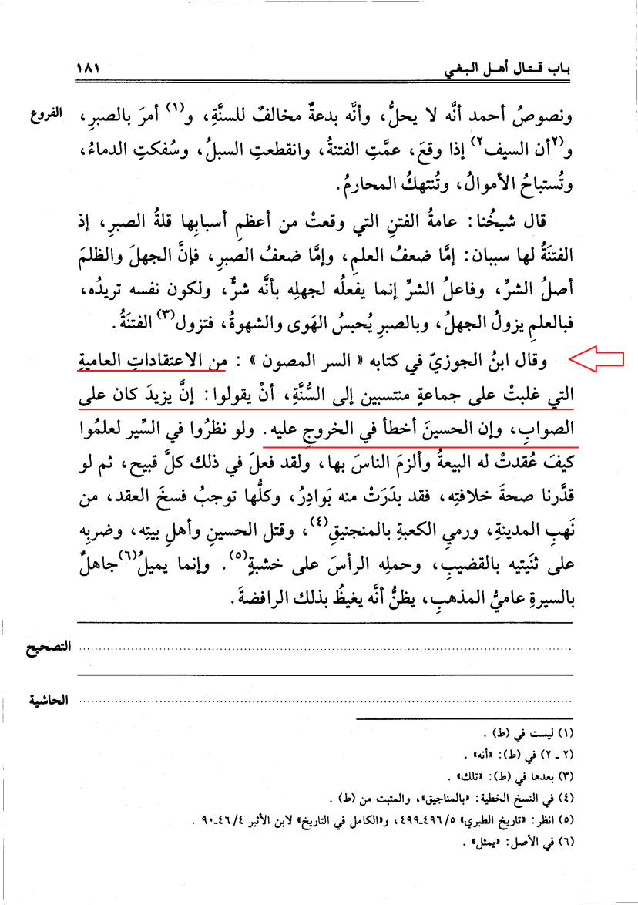

Slide 8
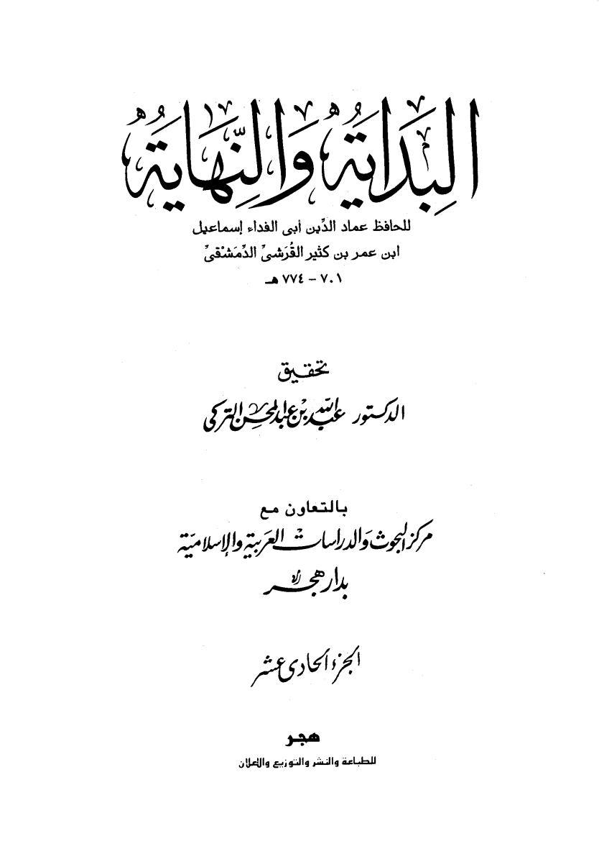
ابن كثير سلفي شاگرد ابن تيميه

Slide 9
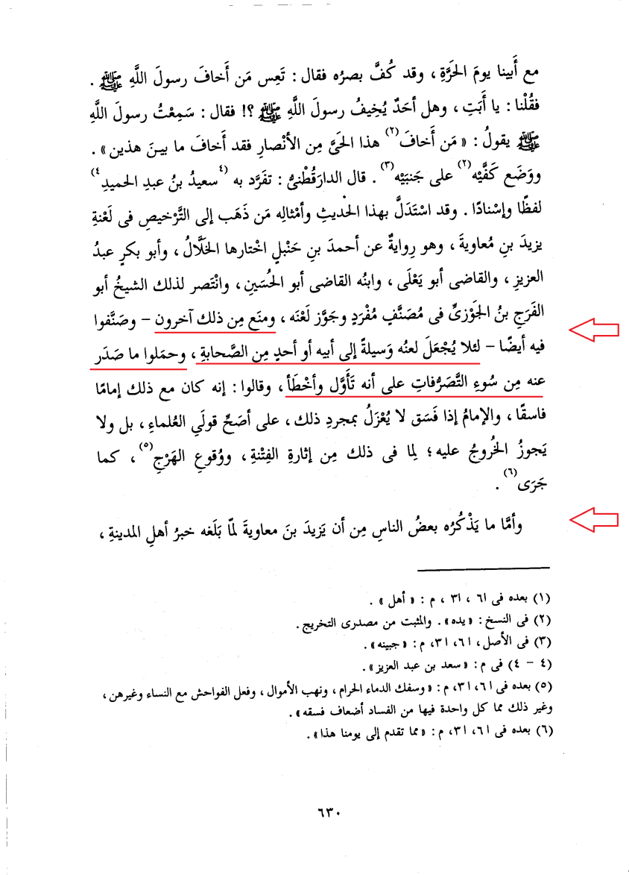

Slide 10
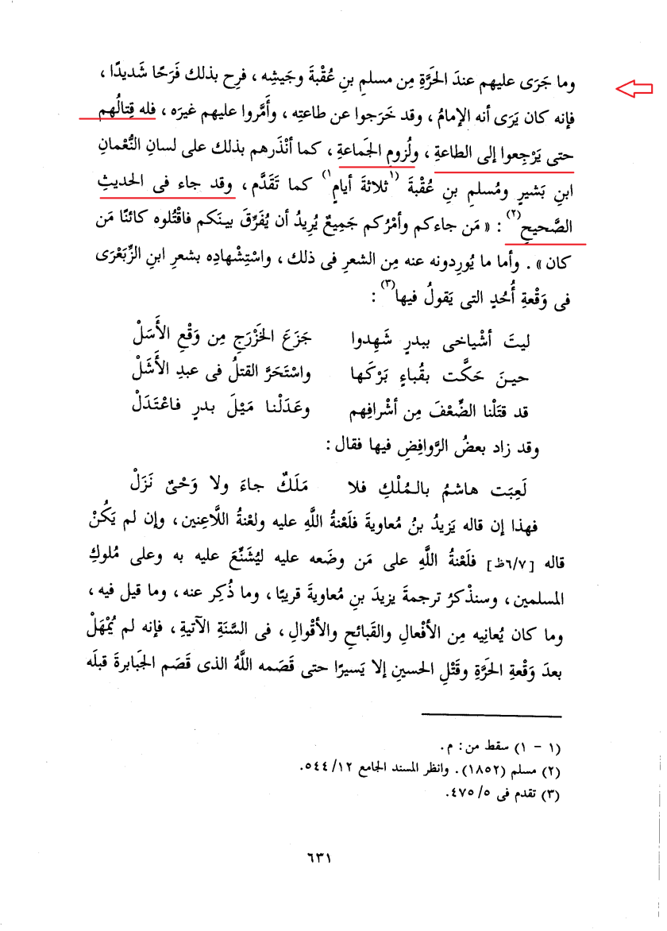

Slide 11
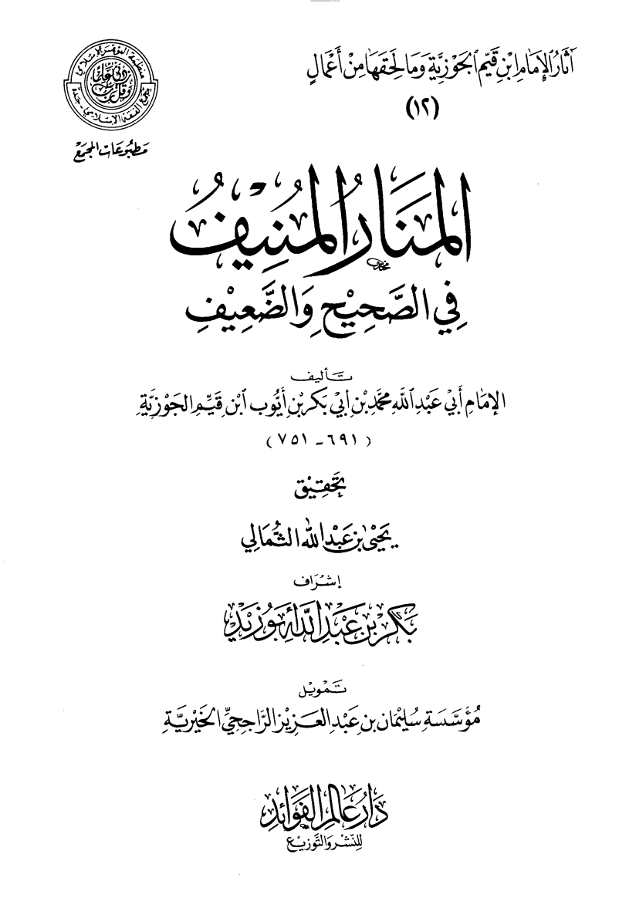
ابن قيم الجوزية : امام حسين به خاطر حكومت جنگيد

Slide 12
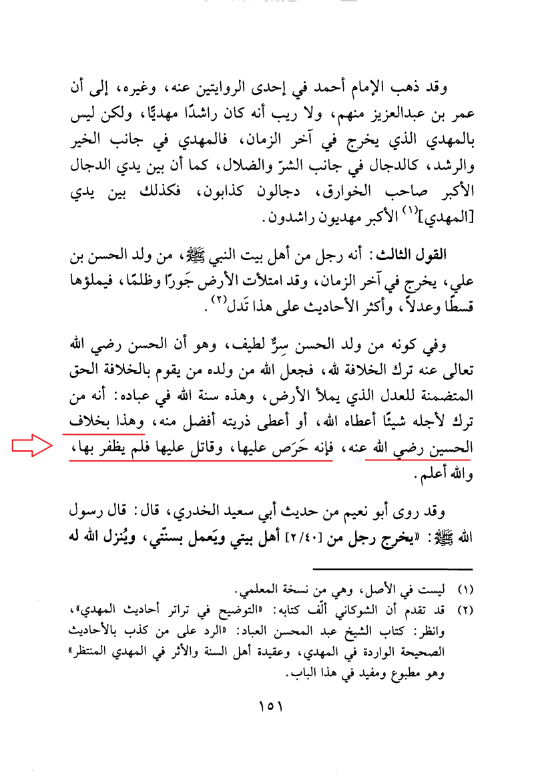

Slide 13

ابن تيميه : در قيام امام حسين نه مصلحت دين بود و نه مصلحت دنيا

Slide 14
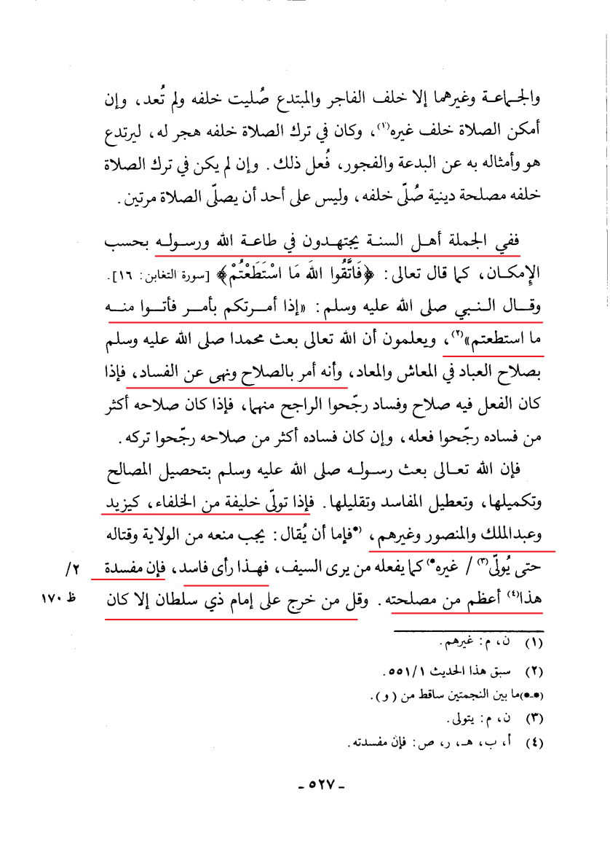

Slide 15
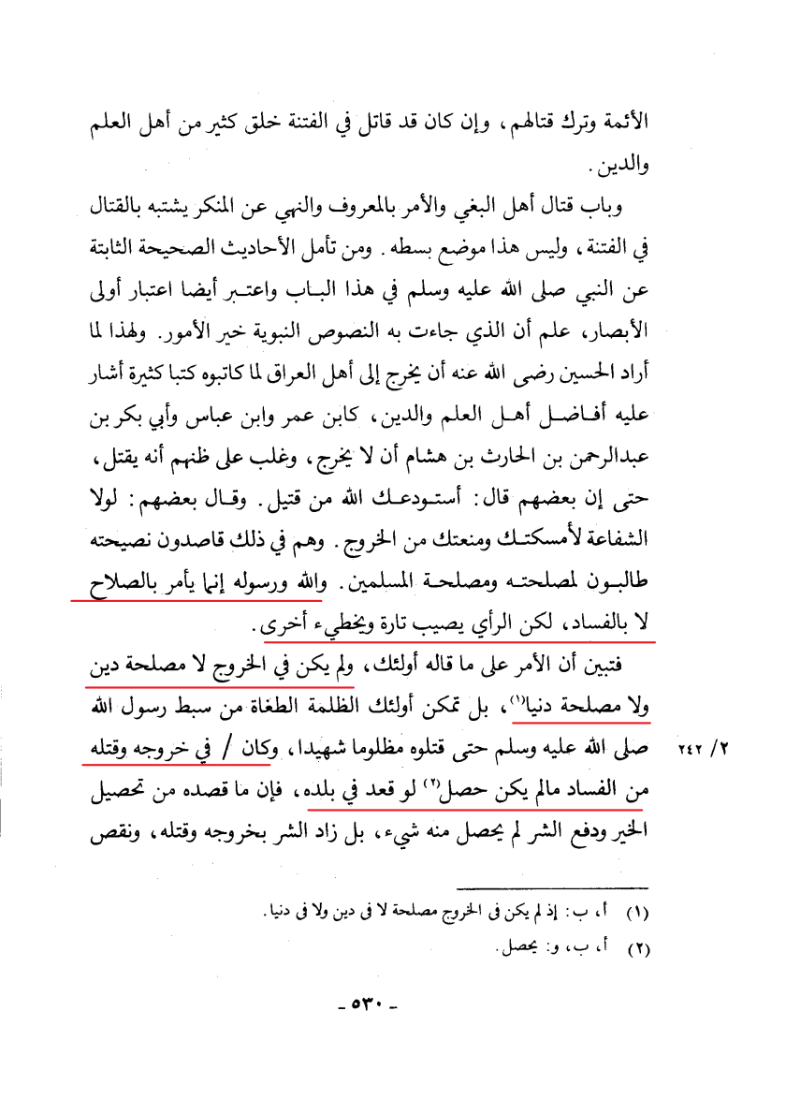

Slide 16
